Slide 1
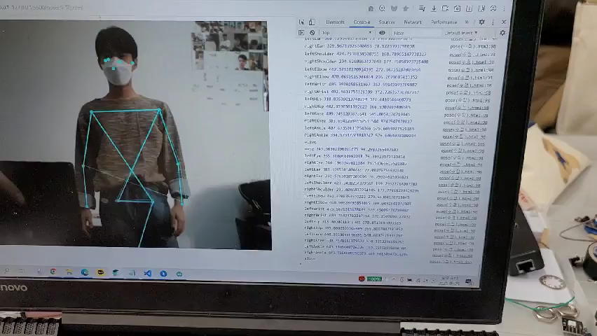
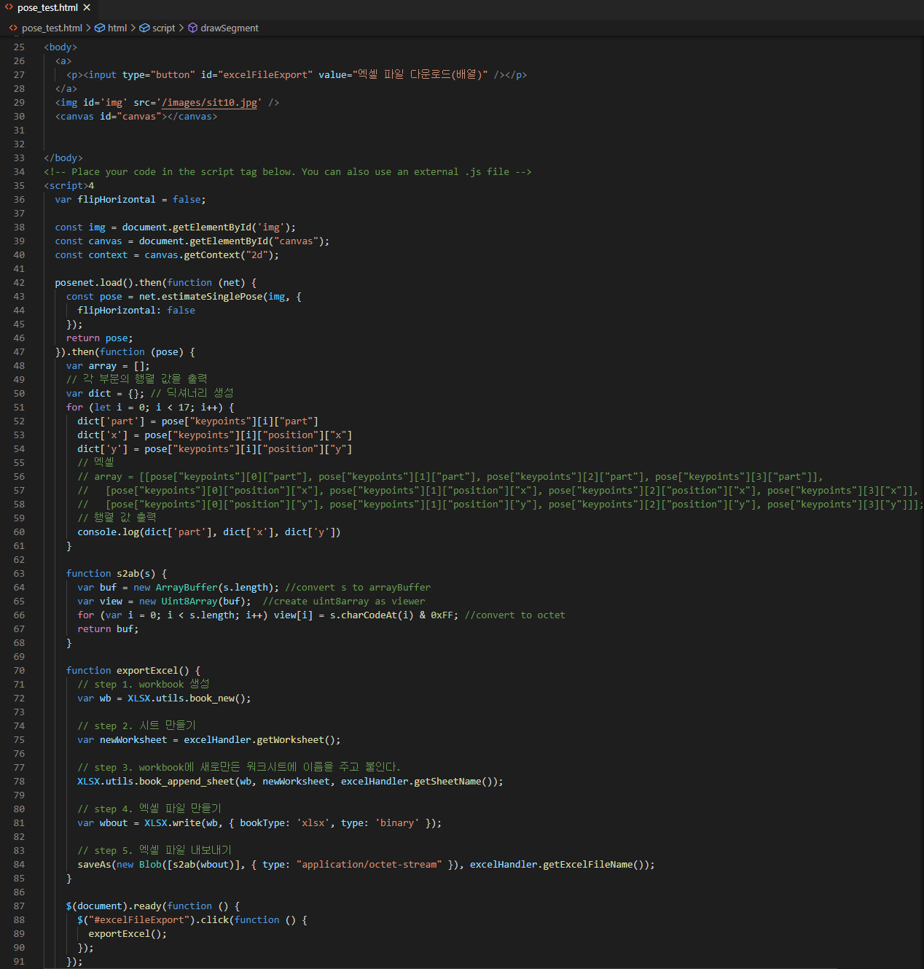
chapter3. 제작과정
웹캠을 통한 자세인식
웹캠을 이용하여 신체의 특정 부위에 값을
파라미터로 설정하고 data를 받아와 고독사의 유무를 판단하기 위한 조건으로 사용
특정 자세가 가지는 값을 고독사로 판단한다

Slide 2
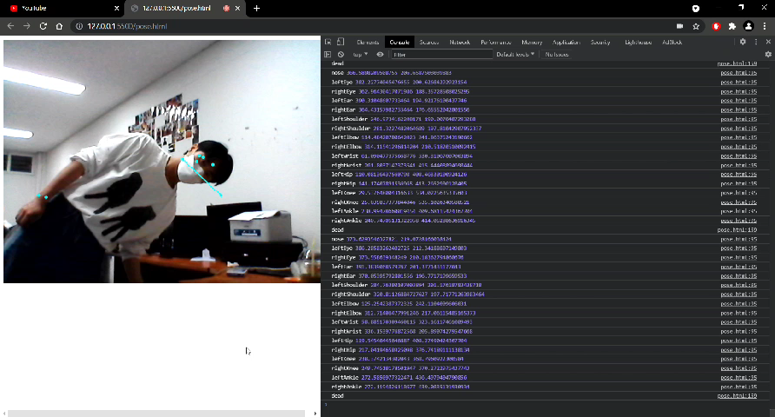
chapter3. 제작과정

